Slide 1
الزلازل
اعداد
م.م. سرى محمد باقر محمد جواد
جامعة بغداد / كلية التربية ابن رشد للعلوم الإنسانية
قسم الجغرافية / اختصاص جغرافية طبيعية / جيومورفولوجي

Slide 2
اهداف المحاضرة
1- تعريف ظاهرة الزلازل وفهمها
2- بيان أسباب حدوث الزلازل
3- التطرق الى أنواع الزلازل
4- توضيح اضرار الزلازل
5- التعرف على سبل الوقاية من الزلازل والحد من آثارها

Slide 3
الزلازل:
وهي عبار عن هزات أرضية تصيب قشرة الأرض وتنتشر في شكل موجات خلال مساحات شاسعة منها. وتعاني قشرة الأرض دائما من الحركات الزلزالية نظرا لعدم استقرار باطنها إلا أن هذه الهزات المستديمة يكون عادة من الضعف الجيولوجي او البنيوي، بحيث لا نشعر بها ، ولا يمكن تحسسها إلا أجهزة الرصد (السيسموجراف) .
ان حركة الصخور بفعل الزلازل تحدث دمار هائل بالمنشآت الهندسية، كما يمكن أن تجعل الأنهار تغير مسارها، وتعمل على جفاف بعض الينابيع وظهور اخرى، ويمكن للزلازل أن تسبب انهيارات أرضية ينتج عنها خسائر في الارواح والممتلكات كما أن الزلازل التي تحدث تحت البحار والمحيطات قد تُكون موجة مياه عالية تسمى «تسونامي» تغمر الشواطىء بعشرات الكيلومترات.

Slide 4
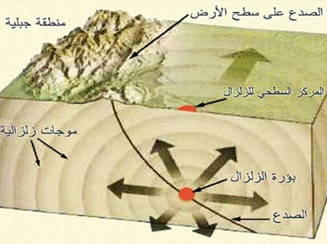

Slide 5
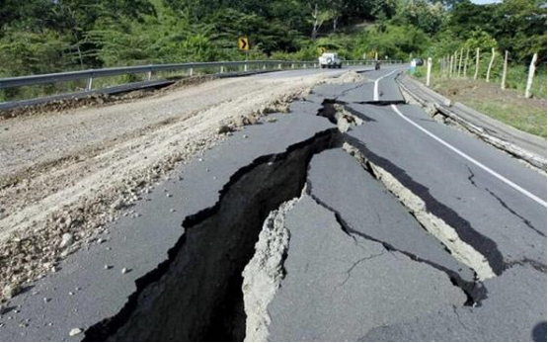

Slide 6
أسباب حدوث الزلازل :
1- انتقال الرسوبيات على مساحة كبيرة من الأرض بكمية كبيرة بوساطة عوامل التعرية التي تنقلها وترسبها في البحار والمحيطات، وحدوث ثقل على تلك المساحة، وهذا يتسبب في الاختلال بطبقات الأرض وتحرك طبقات القشرة الأرضية وبهذا يؤدي الى حدوث الزلازل.
2- ارتفاع درجة الحرارة في باطن الأرض يتسبب في انصهار المكونات الصخرية وبدوره يؤدي الى تحركات المواد الصخرية المنصهرة خلال قشرة الأرض أو أسفلها، مما يسبب في التآكل في الطبقات الصخرية، وتقوم بالتحرك بشكل تلقائي الامر الذي يؤدي بحدوث الزلازل.
3- من أهم أسباب الزلازل أيضاً الانفجارات البركانية التي تؤثر سلبياً على طبقات الأرض، وبالتالي حدوث الاهتزازات و تشقق وتكسر في قشرة الأرض بسبب اضطراب التوازن فيها .

Slide 7
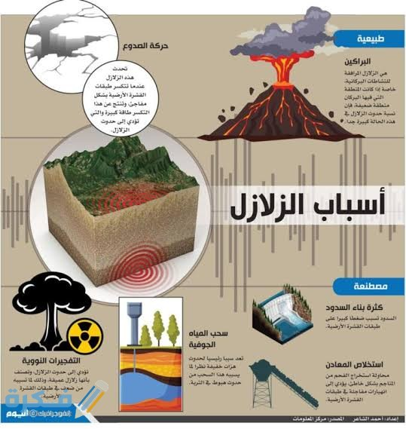

Slide 8
وبناء على ذلك يمكن تقسيم الزلازل إلى أنواع بحسب القوى التي تسببها:
1- زلازل بركانية:
ويرتبط حدوثها بالنشاط البركاني ، واندفاع المواد الصخرية المنصهرة من جوف الأرض إلى سطحها، مثال ذلك ما يصحب ثوران براكين جزر هاواي من زلازل غاية في العنف والقوة، وحينما ثار بركان كراكاتا وفي (إندونيسيا) أحدث الكثير من التدمير والتخريب، فقد أدى انفجاره إلى إحداث هزات عنيفة أثارت مياه البحر في شكل أمواج ضخمة عارمة أغارت على السهول الواقعة في الجزر القريبة منها فأغرقتها ، ودمرت المنازل وشردت العديد من السكان ، وأحدثت خسائر فادحة لسكان جزيرتي لسكان سومطرة وجاوه والجزر الأخرى المجاورة.
ومع هذا فإن معظم الهزات الزلزالية التي تحدث بسبب النشاط البركاني هي في الواقع هزات محلية لا تثر في مساحات كبيرة ، كما أن كثيرا من الثورانات البركانية تصحبها هزات ضعيفة .

Slide 9
2- زلازل تكنونية:
وتحدث في المناطق التي تصيبها الانكسارات وتتعرض للتصدع، وهذا النوع شائع كثير الحدوث . وهو يتركز على الخصوص في القشرة السطحية على أعماق تصل إلى 70 كم.
3- زلازل بلوتونية : (نسبة إلى بلوتو إله الأرض عند الإغريق )
ويوجد مركزها على عمق سحيق من الأرض . فقد سجلت زلازل على عمق 800 كم في شرقي آسيا.
هذا ويحدث النوعان الأخيران – التكتوني والبلوتوني - على الخصوص نتيجة لتحركات في قشرة الأرض وما تحتها . وهناك كثير من الأدلة والشواهد المقنعة تشير إلى أن معظم الهزات الأرضية الرئيسية تحدث نتيجة لضغوط عنيفة فجائية في قشرة الأرض، ينجم عنها تصدع وانتقال الطبقات على طول خطوط انكسارات قديمة كانت موجودة بالفعل.
ففي كالفورنيا يوجد نطاق انكساري يمتد مسافة تقرب من ألف كيلو متر وقد حدثت في مجاله حركة فجائية في عام 1906 سببت زلزالا عنيفا أحدث خسائر فادخة ، وكانت الحركة أفقية فلم يظهر عنها ظهور حافات انكسارية وإنما سببت تزحزح الطرق وأسوار المزارع والحدائق من مواضعها الأصلية إلى مواقع أخرى على طول خط الانكسار ، وقد بلغ مقدار التزحزح الأفقي نحو ستة أمتار.

Slide 10
أضرار الزلازل
أن الزلازل من الكوارث الطبيعية التي ينجم عنها أضرار عديدة وهي كالأتي :
1- تشققات في القشرة الأرضية.
2- تدمير وهَلْاك في المباني.
3- تخريب في المنشآت.
4- يعقب الزلازل موجات مرتفعة ومدمرة مثل موجات تسونامي.
5- تصل الاضرار الي اقتلاع الأشجار وتدمير البنية التحتية وانقطاع الكهرباء.
6- تدمير المدن والقرى وتترك خلفها الكثير من الجرحى والقتلى.
7- تعطيل وإيقاف جميع أنشطة الحياة وتوقف شبكة المواصلات.

Slide 11
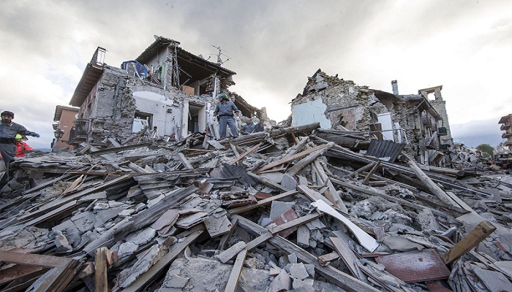

Slide 12
سبل الوقاية من الزلازل والحد من آثارها:
اولاً : إجراءات ماقبل الزلزال:
1- التأكد من توفر مطفأة الحريق وحقيبة الإسعافات الأولية ورديو يعمل على بطارية ن مصباح متنقل، وبطاريات احتياط.
2.محاولة قطع الغاز ، الماء ، الكهرباء.
3.عدم وضع أشياء ثقيلة على الرفوف لانها ستسقط اثناء الزلازل.
ثانيا: إجراءات اثناء الزلزلال:
1.العامل النفسي ان يكون الشخص هادئاً قدر الإمكان وان كان داخل مبنى يبقى فيه وان كان في الخارج يبقى في مكانه ويقف في منطقة مفتوحة والابتعاد عن الأبنية .
2. عدم استخدام اعواد الثقاب او الشموع او أي لهب قرب خطوط نقل الغاز في الدول التي تعتمد هذا النظام التي قد تتعرض الى الكسر وتسبب الحرائق.
3.اذا كان الشخص داخل السيارة فعليه التوقف والبقاء داخلها الى ان يتوقف الزلزلال.
4. عدم استخدام المصاعد الكهربائية ( غالباً تكون عالقة عندما تتعطل اثناء حدوث الزلازل).

Slide 13
ثالثا: إجراءات مابعد الزلزال:
1. التحقق من سلامتك وسلامة الاخرين وتوفير الإسعافات الأولية ان تطلب الامر.
2.الحذر من من الأنقاض والزجاج المتكسر واستخدام حذاءاً صلبًا لتجنب الإصابات.
3. الحذر من المآذن والمداخن ربما تنهار على من يقع قربها.
4. الابتعاد عن الشواطئ ربما تضربها أمواج التسونامي حتى بعد ان يتوقف الزلزال.
5. ترقب الهزات الارتدادية بعد حدوث الهزة الأولى.

